Slide 1
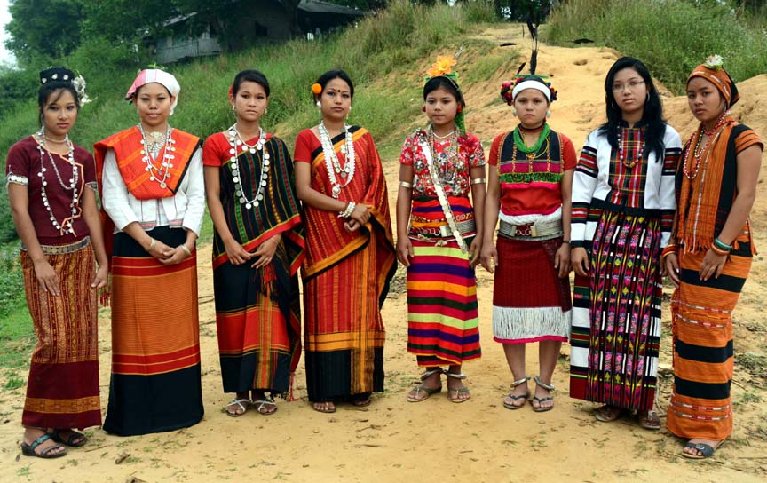
আজকের পাঠে সকলকে
শুভেচ্ছা

Slide 2
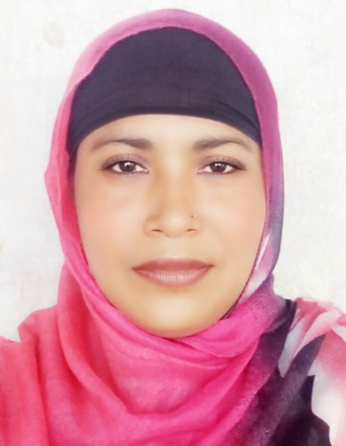
পরিচিতি
উপস্থাপনায়
পাঠ পরিচিতি
নার্গিস আক্তার
সহকারি শিক্ষক
ফজু খলিফা কান্দি সরকারি প্রাঃ বিদ্যালয়।
শিবচর, মাদারিপুর।
nargisat1981@gmail.com
৪র্থ - শ্রেণি।
বাংলাদেশ ও বিশ্বপরিচয়
অধ্যায়ঃ তৃতীয়, বাংলাদেশের ক্ষুদ্র জাতিসত্তা ।
পাঠ্যাংশঃ বাংলাদেশের কয়েকটি -- -------ভোগ দেওয়া হয় ।
সময়ঃ ৪৫ মিনিট ।

Slide 3
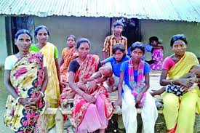
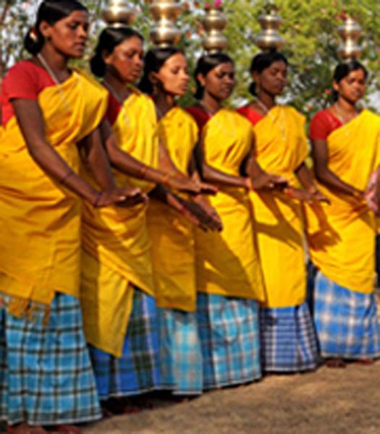
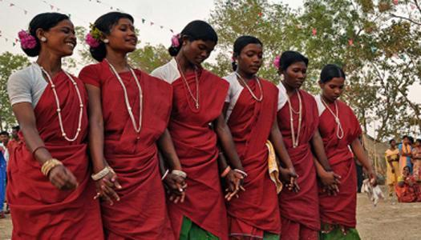
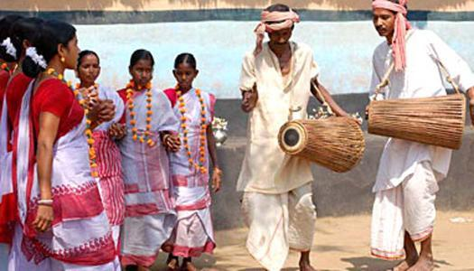
ছবিগুলো মনোযোগ সহকারে দেখ ।
বলতে পার কোন ক্ষুদ্র জাতিসত্তা মানুষ এঁরা ?
এঁরা কি আমাদের মতো, নাকি ক্ষুদ্র জাতিসত্তা ?
ছবির মানুষগুলোর পরিচয় কী?

Slide 4
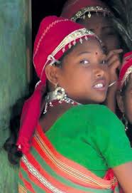
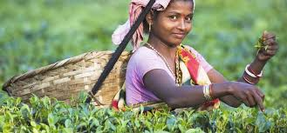
আমাদের আজকের পাঠ
সাঁওতাল

Slide 5
শিখনফল
এই পাঠ শেষে শিক্ষের্থীরা-------
১। সাঁওতালরা কোন কোন জেলায় বাস করে তা বলতে পারবে ;
২। সাঁওতালদের জীবনধারা ও পোষাক সম্পর্কে বর্ণনা করতে পারবে;
৩। সাঁওতালদের উৎসবগুলোর নাম বলতে পারবে ।

Slide 6
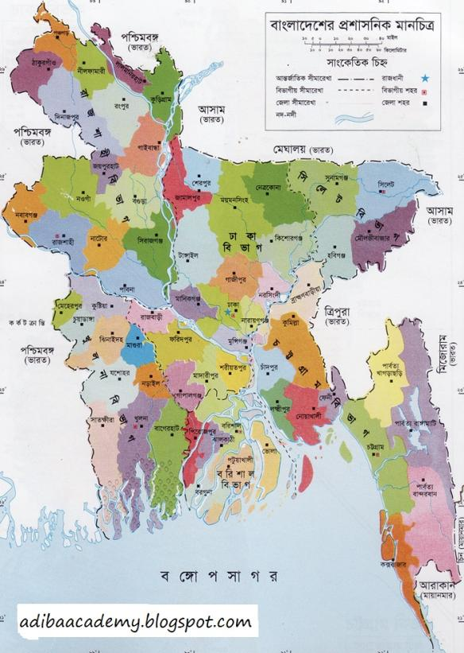
সাঁওতালদের এলাকা
জনসংখ্যার দিক থেকে সাঁওতাল হচ্ছে বাংলাদেশের তৃতীয় বৃহত্তম ক্ষুদ্র জাতিগোষ্ঠী ।
দিনাজপুর
রাজশাহী
চাঁপাইনবাবগঞ্জ
নওগাঁ
নাটোর
রংপুর
বগুড়া
জেলার নামগুলোতে ক্লিক ।

Slide 7
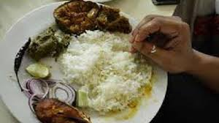
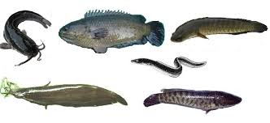
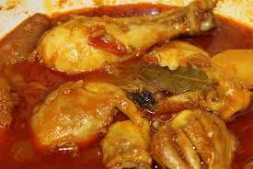
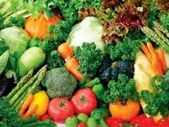
সাঁওতালদের খাবার
ভাত
মাছ
মাংস
শাকসবজি
সাঁওতালদের প্রধান খাবার ভাত ।
সাঁওতালরা কোন কোন খাবার খায় ?
এছাড়া তারা মাছ, মাংস, সবজি ইত্যাদি খাবার খায় ।

Slide 8
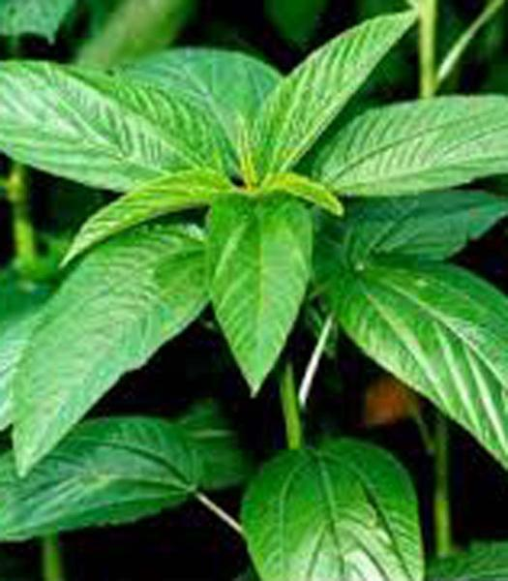
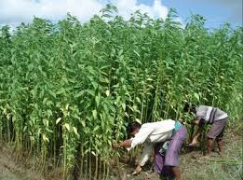
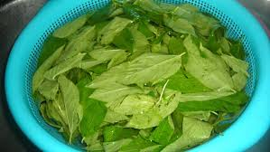
সাঁওতালদের খাবার
পাট
শাক
সাঁওতালদের একটি বিশেষ খাবার কী বলতে পার ?
“নলিতা” বা পাটশাক এঁদের বিশেষ খাবার ।

Slide 9
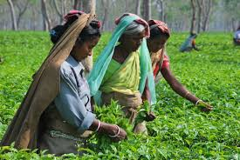
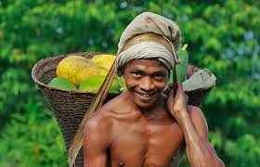
সাঁওতালদের পেশা
সাঁওতাল নারী-পুরুষ সবাই অনেক কাজ করতে পারে ।

Slide 10
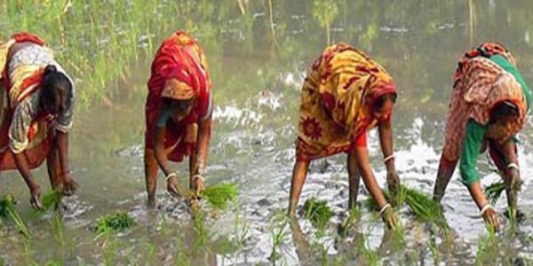
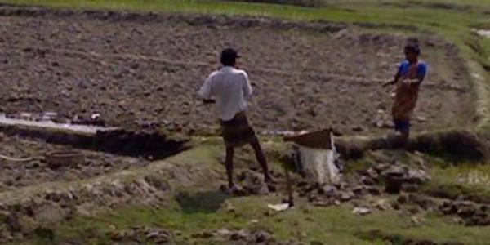
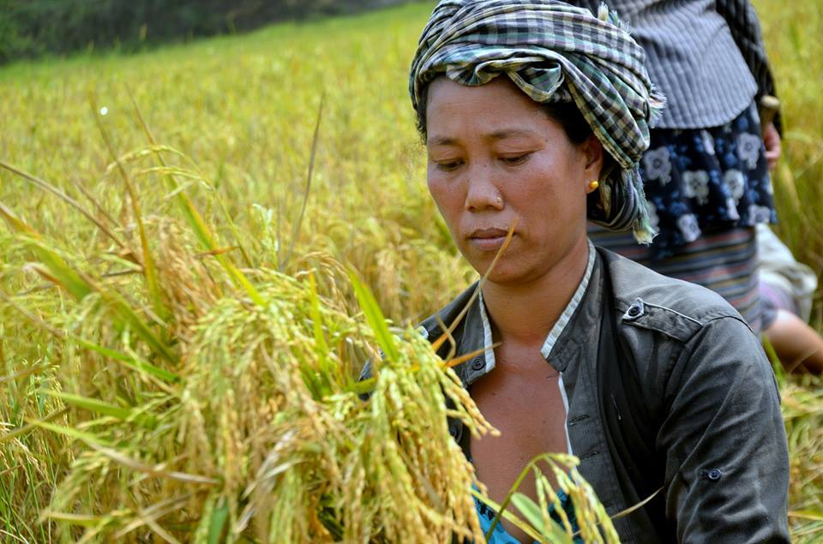
সাঁওতালদের পেশা
বলতে পারবে তাঁদের প্রধান পেশা কী ?
বর্তমানে কৃষিই তাঁদের প্রধান পেশা ।

Slide 11
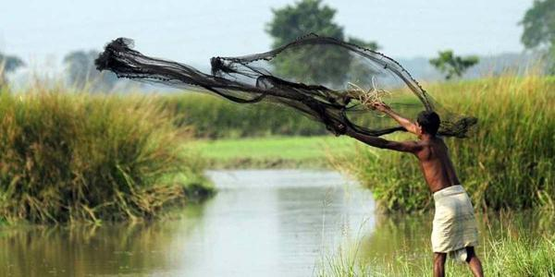
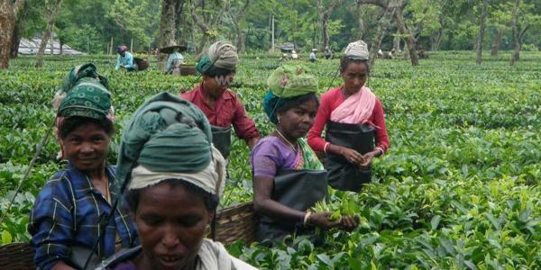
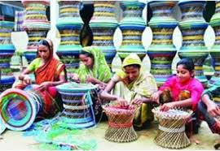
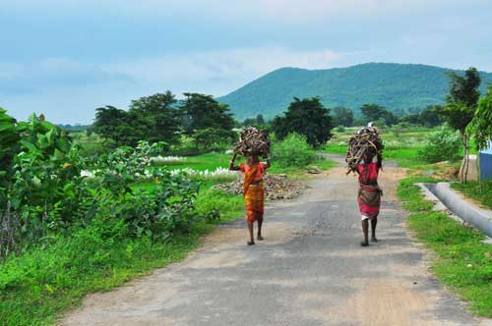
সাঁওতালদের পেশা
কৃষি কাজ ছাড়া তাঁরা আর কী কী কাজ করেন ?
এ ছাড়া মাছ ধরা , চা বাগানের কাজ,কুটির শিল্পসহ নানা কাজ করেন ।

Slide 12
একক কাজ
নিচের মাসের নাম এবং উৎসবের নাম গুলো মিলাওঃ
পৌষ
এর কংসিম
মাঘ
হাড়িয়ার সিম
আষাঢ়
সোহরায়
ভাদ্র
মাঘ সিম
এসো মিলিয়ে দেখি ।

Slide 13
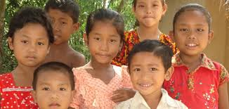
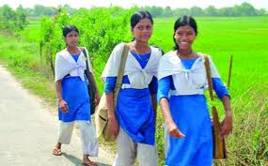
বর্তমানে তাঁরা শিক্ষিত হচ্ছেন এবং সব কাজেই আগ্রহী হয়ে উঠছেন ।

Slide 14
সাঁওতালদের পোষাক
সাঁওতাল নারীরা দুইখন্ড কাপড় পরেন । উপরের অংশের নাম “পাঞ্চি” ও নিচের অংশের নাম “পারহাট” ।
এছাড়া এঁরা খুপায় ফুল পরতে ভালবাসেন ।

Slide 15
সাঁওতালদের পোষাক
সাঁওতাল পুরুষেরা আগে সাদা ধুতি পরতেন । বর্তমানে লুঙ্গি,গেঞ্জি ও অন্যান্য পোশাকও পরেন ।

Slide 16
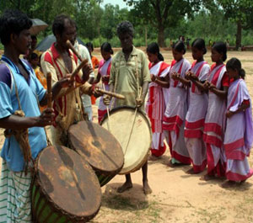
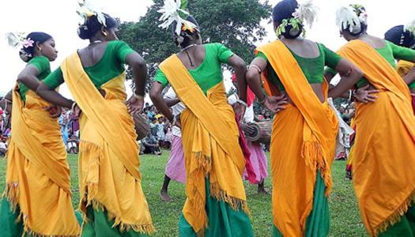
সাঁওতালদের উৎসব
সাঁওতালরা উৎসব প্রিয় । এঁরা বছরে পাঁচটি উৎসব বিশেষভাবে পালন করেন ।
বছরের প্রধান ফসল তোলার পর পালন করা হয় ।
পৌষমাসে কোন উৎসব পালন করেন ?
সোহরায় উৎসব
সোহরায় উৎসব

Slide 17
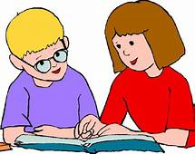
জোড়ায় কাজ
সাঁওতাল নারী-পুরূষদের পোষাকের বর্ণনা কর ।

Slide 18
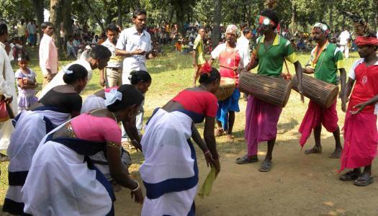
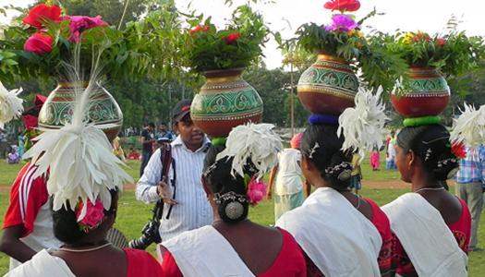
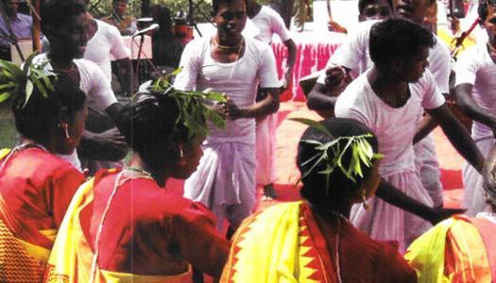
সাঁওতালদের উৎসব
মাঘ মাসে কী উৎসব পালন করেন ?
ঘর বানানোর জন্য বন থেকে খড় কুড়ানোর উৎসব ।
মাঘ সিম
মাঘ সিম

Slide 19
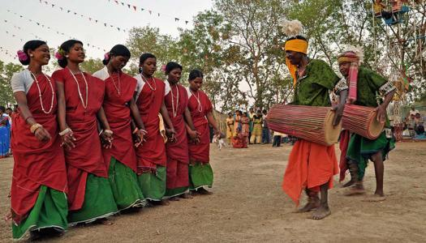
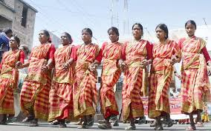
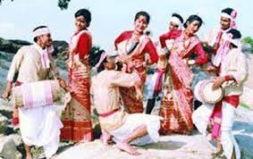
সাঁওতালদের উৎসব
ফাল্গুন মাসে তাঁরা কোন উৎসব পালন করেন ?
অমাবস্যায় এ উৎসব পালন করা হয় ।
বসন্তোৎসব
বসন্তোৎসব

Slide 20
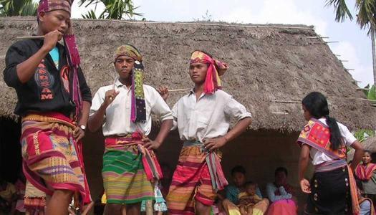
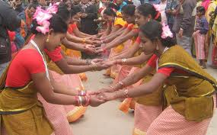
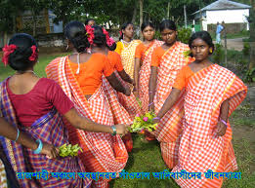
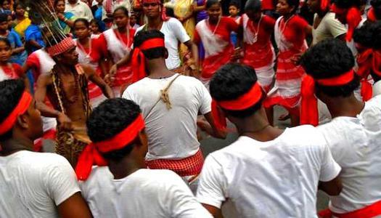
সাঁওতালদের উৎসব
প্রত্যেক পরিবার থেকে মুরগি এনে পূজা দেওয়া ।
আষাঢ় মাসের উৎসবের নাম কী ?
এর কংসিম
এর কংসিম

Slide 21
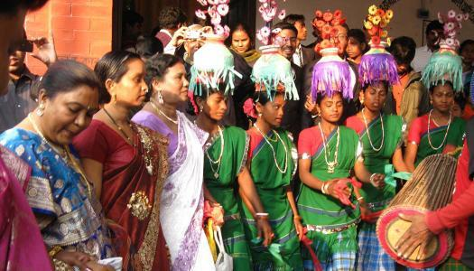
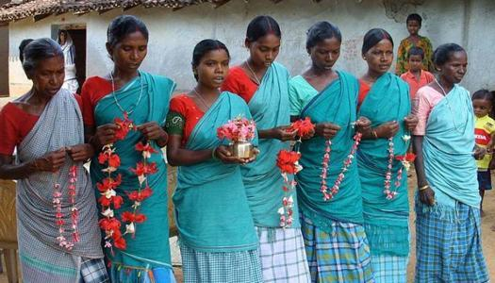
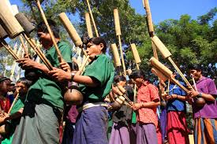
সাঁওতালদের উৎসব
ফসলের জন্য বোঙাদের বারোয়ারি ভোগ দেওয়া।
ভাদ্র মাসের উৎসবের নাম কী ?
হাড়িয়ার সিম
হাড়িয়ার সিম

Slide 22
দলগত কাজ
১। সাঁওতালরা কোন কোন জেলায় বসবাস করেন ?
২। তাঁদের জীবনধারা সম্পর্কে চারটি বাক্য লিখ ।

Slide 23
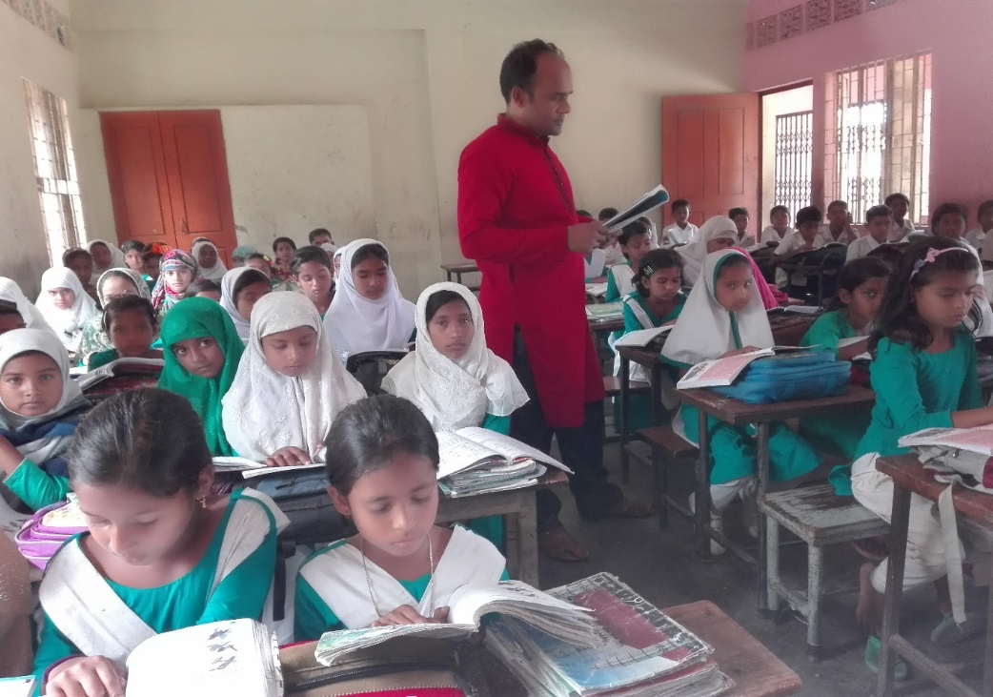
পাঠ্যবইয়ের সাথে সমন্নয় সাধন
তোমাদের বাংলাদেশ ও বিশ্বপরিচয় বইয়ের ১৫ ও ১৬নং পৃষ্ঠা খোলে নিরবে পড়।

Slide 24
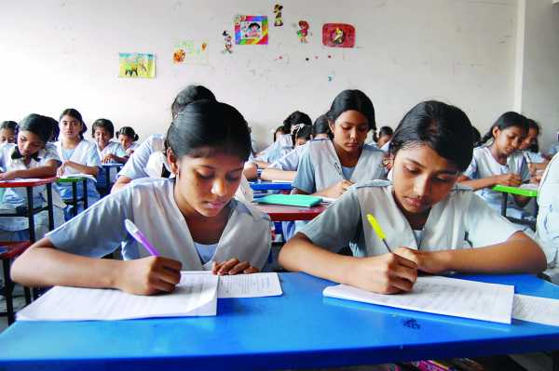
মূল্যায়ন
সঠিক উত্তর বোর্ডে এসে লিখঃ
(১) সাঁওতালরা জনসংখ্যার ভিত্তিতে কততম ?
(ক) প্রথম
(খ) দ্বিতীয়
সঠিক হয়নি
(গ) তৃতীয়
(ঘ) চতুর্থ
সঠিক হয়েছে
(২) সাঁওতালদের বিশেষ খাবার কী ?
(ক) কচু শাক
(খ) পাট শাক
(গ) লাল শাক
(ঘ) ডাঁটা শাক
অপশনে ক্লিক

Slide 25
মূল্যায়ন
সঠিক উত্তর বোর্ডে এসে লিখঃ
(৩) সাঁওতাল নারীরা কতখন্ড কাপড় পরেন ?
(ক) দুই খন্ড
(খ) তিন খন্ড
সঠিক হয়নি
(গ) চার খন্ড
(ঘ) পাঁচ খন্ড
সঠিক হয়েছে
(৪) কোন ক্ষেত্রে বাঙালি ও ক্ষুদ্রজাতিসত্তার মধ্যে পার্থক্য?
(ক) নাগরিকত্বে
(খ) মর্যাদায়
(গ) দক্ষতায়
(ঘ) সংস্কৃতিতে

Slide 26
মূল্যায়ন
প্রশ্নের উত্তর দাওঃ
১
সাঁওতালরা কোন কোন জেলায় বাস করে লিখ ।
২
সাঁওতালরা কী কী খাবার খায় লিখ ।

Slide 27
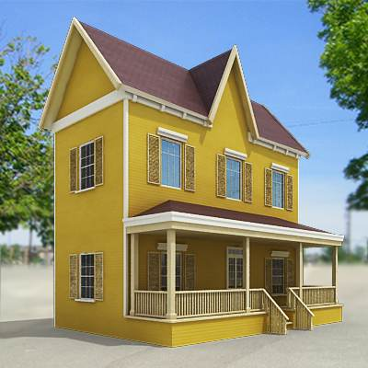
বাড়ির কাজ
সাঁওতালদের জীবনধারার যে দিকটি তোমার ভাল লাগে সে সম্পর্কে ৫ টি বাক্য লিখে আনবে ।

Slide 28
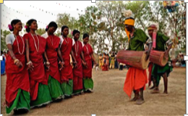
ধন্যবাদ
আবার দেখা হবে ।

